Slide 1
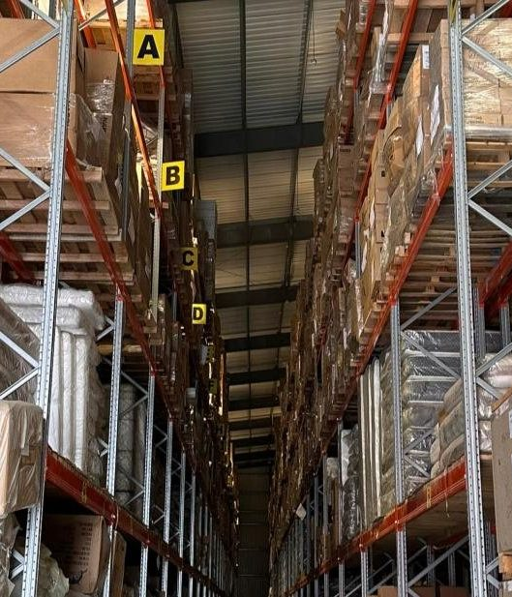

ÉTUDE CONCURRENTIELLE
Comment se présentent les logisticiens d’Abidjan, et où Proline peut faire la différence
Sept acteurs comparés sur ce qu’ils disent d’eux-mêmes
Sites officiels consultés le 27 octobre 2026
Préparé pour Ruth Kouadio, direction commerciale
1 / 10

Slide 2
SYNTHÈSE
Quatre choses à retenir
1
Tout le monde dit la même chose
2
AGL écrase sur la taille et le froid
« Sécurisé », « sur mesure », « de bout en bout », « partenaire de confiance » : ces mots reviennent sur presque tous les sites. Ils ne distinguent plus personne.
Plus de 315 000 m² en Côte d’Ivoire et une plateforme à trois températures près de l’aéroport. Inutile de l’attaquer sur ce terrain.
3
Les autres se spécialisent
4
Personne ne vend la visite ni la preuve
Ayiman sur l’énergie, LTA et LOGITRANS sur la douane, OTL sur l’export depuis deux ports, Miengnoli sur la facturation à l’usage.
Sur les pages consultées, seul Proline propose une visite et annonce une réponse sous 24 heures. C’est l’angle à prendre.
Proline Logistics · Concurrents à Abidjan et positionnement · octobre 2026
2 / 10

Slide 3
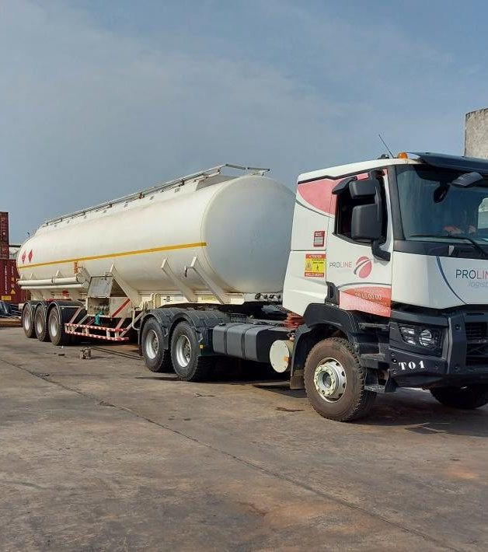
PÉRIMÈTRE ET MÉTHODE
Ce que couvre cette étude
ACTEURS
AGL, Ayiman Logistics, Lagune Transit Abidjan (LTA), OTL, CAP Logistics, LOGITRANS, Miengnoli Group, comparés à Proline.
POURQUOI EUX
Ils proposent tous de l’entreposage à Abidjan et apparaissent quand un importateur cherche un entrepôt en ligne.
SOURCES
Leurs sites officiels, et pour AGL l’évaluation logistique de la Côte d’Ivoire publiée par l’organisme Logistics Cluster.
LIMITES
Nous comparons ce qu’ils affichent, pas leurs prix ni leur qualité réelle. Leurs réseaux sociaux ne sont pas couverts ici.
Proline Logistics · Concurrents à Abidjan et positionnement · octobre 2026
3 / 10

Slide 4
LES MESSAGES
Qui dit quoi : la promesse de chacun
Acteur
Promesse affichée sur son site
Preuve mise en avant
AGL
« Logistique contractuelle connectée et performante »
Taille, froid, logiciel maison
Ayiman Logistics
« Logistique pour l’industrie énergétique »
25 000 m² couverts, label TAPA
LTA
« Un entrepôt, un vrai levier de performance »
60 000 m² sous douane ou non
OTL
« Accélérez vos exportations »
4 entrepôts, Abidjan et San Pedro
CAP Logistics
« Le client au cœur de nos préoccupations »
Depuis 2003, camions de 5 ans
LOGITRANS
Commissaire en douane agréé
5 000 m², stockage sous douane
Miengnoli Group
« Une capacité facturée à l’usage »
Charges fixes rendues variables
Proline
« Votre chaîne d’approvisionnement, maîtrisée de bout en bout »
Quatre parcs, moyens en propre
Proline Logistics · Concurrents à Abidjan et positionnement · octobre 2026
4 / 10

Slide 5
ZOOM
Les grands : impossible de lutter sur la taille
AGL · Africa Global Logistics
Ayiman Logistics
■ 315 000 m² d’entreposage en Côte d’Ivoire, selon l’organisme Logistics Cluster.
■ L’Aérohub près de l’aéroport : plateforme à trois températures, chambre froide portée à 1 800 m² en 2023.
■ Logiciel d’entrepôt développé en interne, engagements de service écrits dans des contrats pluriannuels.
■ Ce qu’il vend : la sécurité d’un groupe international.
■ Partenaire d’AGL, spécialiste de l’énergie et des industries extractives.
■ 25 000 m² d’entrepôts couverts et 68 000 m² de cour, bases à Abidjan, San Pedro, Bouaké et Ferkessédougou.
■ Certification TAPA pour la sûreté du fret, mise en avant.
■ Ce qu’il vend : la maîtrise d’un secteur précis.
Proline Logistics · Concurrents à Abidjan et positionnement · octobre 2026
5 / 10

Slide 6
ZOOM
Les acteurs locaux : chacun sa niche
LTA
Transit et douane d’abord. 60 000 m² d’entrepôts, sous douane ou non, avec dépotage, empotage et palettisation.
OTL
Tourné vers l’export : deux entrepôts à Abidjan, deux à San Pedro, assurance et vidéosurveillance mises en avant.
CAP Logistics
Transport routier d’abord, depuis 2003. Camions de 5 ans en moyenne, stockage sec et frigorifique près de l’aéroport.
LOGITRANS
Commissaire en douane avec un entrepôt de 5 000 m² et un logiciel de gestion de stock. Petite capacité.
Miengnoli Group
Le seul à parler d’argent : « transformer un investissement lourd en charge variable », processus en cinq étapes.
Proline Logistics · Concurrents à Abidjan et positionnement · octobre 2026
6 / 10

Slide 7
COMPARAISON
Ce que chacun affiche, critère par critère
Transport intégré
Plus de 40 000 m²
Près du port
Près de l’aéroport
Froid
Sous douane
Clients cités
Visite proposée
Proline
●
●
●
●
–
–
●
●
AGL
●
●
●
●
●
–
–
–
Ayiman
●
–
●
–
–
–
●
–
LTA
●
●
–
–
–
●
–
–
OTL
●
–
–
–
–
–
–
–
CAP
●
–
–
●
●
–
–
–
LOGITRANS
–
–
–
–
–
●
–
–
● = affiché sur son site au 27 octobre 2026. – = non affiché, ce qui ne veut pas dire que l’entreprise ne le fait pas.
Proline Logistics · Concurrents à Abidjan et positionnement · octobre 2026
7 / 10

Slide 8
LE DISCOURS DU MARCHÉ
Les mots que tout le monde emploie, et ce qui manque
CE QUI EST PARTOUT
CE QUE PRESQUE PERSONNE NE DIT
« Sécurisé »
« Sur mesure »
« De bout en bout »
« Partenaire de confiance »
« Infrastructures modernes »
« Expertise locale et internationale »
→ Combien de temps pour répondre à une demande
→ Ce que le client reçoit chaque jour sur son stock
→ Qu’on peut venir voir avant de signer
→ Ce que coûte un mois de stockage, même en fourchette
→ Ce qu’un client a gagné, chiffres à l’appui
Proline Logistics · Concurrents à Abidjan et positionnement · octobre 2026
8 / 10

Slide 9
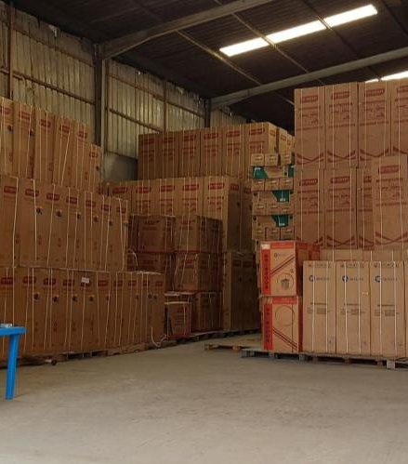
RECOMMANDATIONS
Où Proline peut se distinguer
1. Le quai et l’entrepôt, avec nos propres moyens
Vridi près du port, Yopougon en zone industrielle, l’AeroHub près de l’aéroport, et nos camions entre les trois. Peu d’acteurs réunissent les trois emplacements.
2. La preuve plutôt que l’adjectif
Rapport de stock quotidien, inventaire rapproché, réponse sous 24 heures : montrer un rapport type, sans données client, et dire ce qu’on s’engage à tenir.
3. La visite comme point d’entrée
Être le logisticien qu’on vient voir. Une visite d’une heure, préparée selon les volumes du visiteur, proposée partout.
Proline Logistics · Concurrents à Abidjan et positionnement · octobre 2026
9 / 10

Slide 10
PROCHAINES ÉTAPES
Ce qu’il faut éviter, et la suite
À ÉVITER
LA SUITE PROPOSÉE
■ Se comparer à AGL sur la taille : nous perdons.
■ Parler de froid ou de douane tant que le site ne l’affiche pas.
■ Mettre en avant les certifications ISO avant de les avoir obtenues : dire « démarche engagée ».
■ Laisser les compteurs du site s’afficher à zéro : c’est la première chose qu’un acheteur voit.
→ Mettre en ligne la nouvelle page Entreposage, centrée sur la visite.
→ Créer un rapport de stock type, sans données client, à montrer en rendez-vous.
→ Ajouter au plan 2027 un message unique : « Du quai à l’entrepôt, avec nos propres moyens ».
→ Refaire cette étude en avril, avant le salon AFRILOG.
Sources : aglgroup.com · lca.logcluster.org · ayimanlogistics.ci · lta.ci · transit-otl.com · caplogistics.ci · scagroupe.ci · miengnoligroup.com · www.prolinelogistic.com
Proline Logistics · Concurrents à Abidjan et positionnement · octobre 2026
10 / 10

